Slide 1
Использование платформы
Zoom
в проведении дистанционных занятий

Slide 2
Основные возможности
Проведение конференций
Демонстрация экрана
Планирование конференций
Видеозапись конференций
Чат
Комментарии
Доска

Slide 3
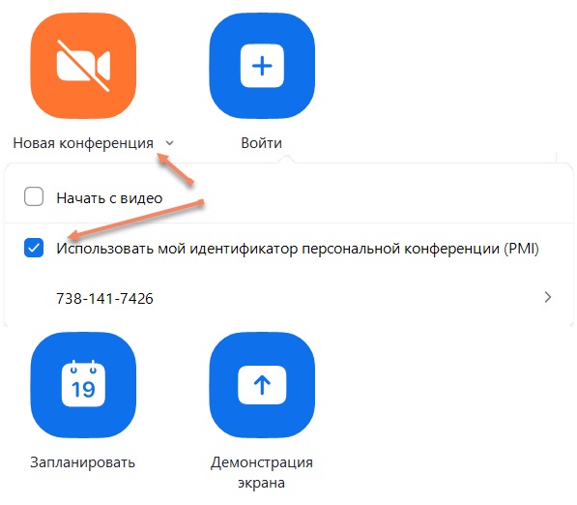
Создание конференции

Slide 4
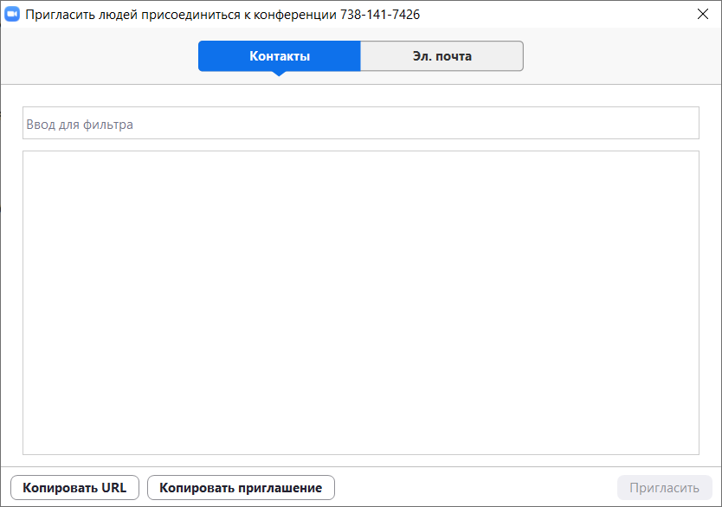
Режим конференции

Slide 5
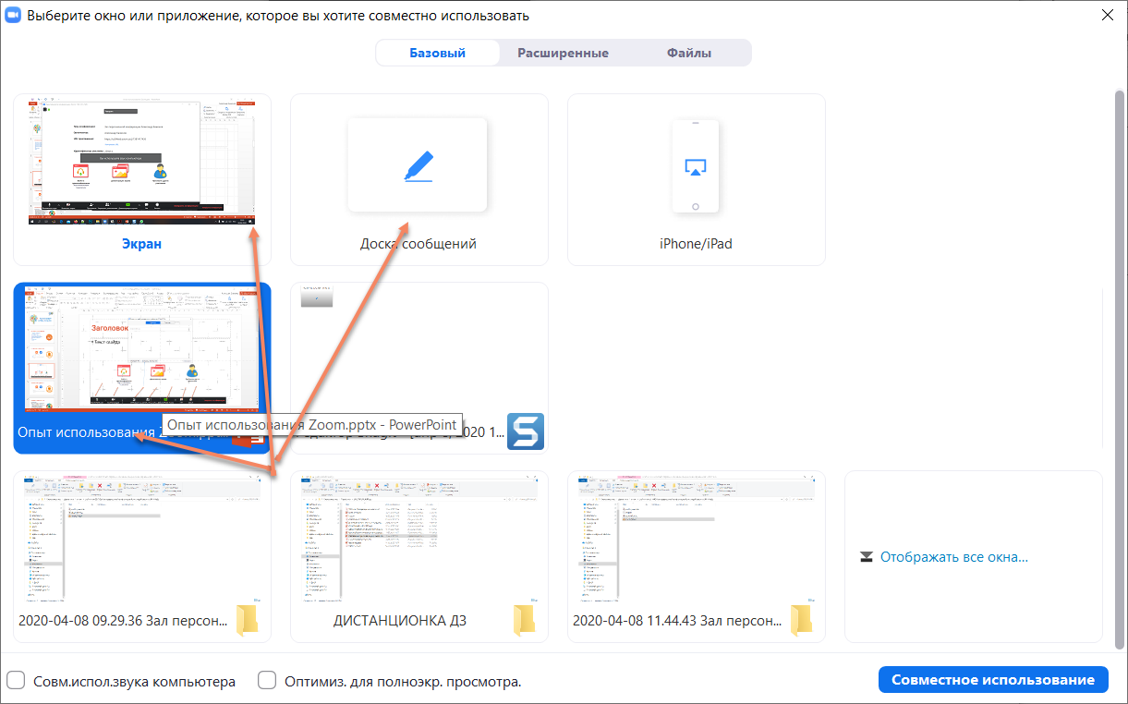
Режим демонстрации экрана

Slide 6
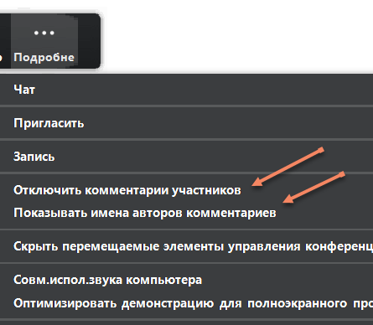
Режим демонстрации экрана

Slide 7
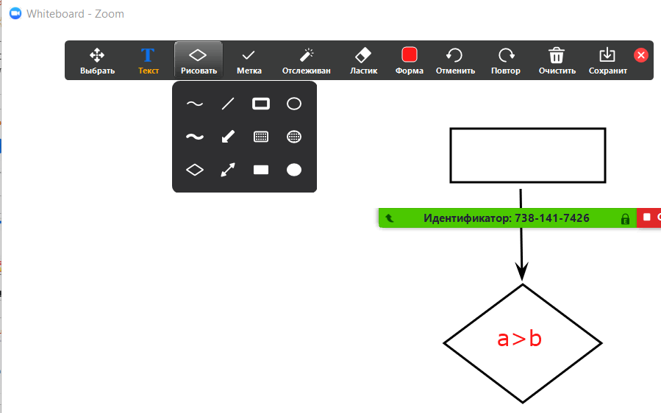
Режим демонстрации доски

Slide 8
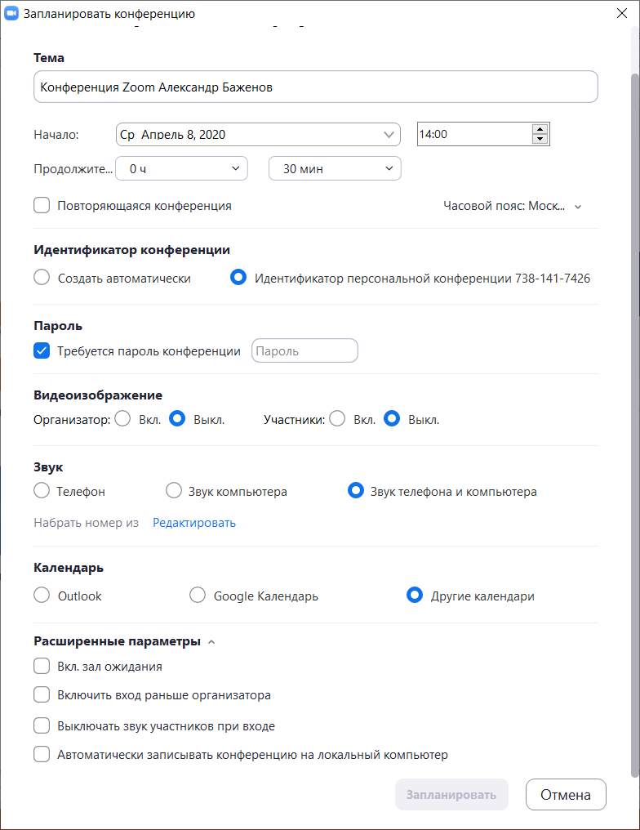
Планирование конференции

Slide 9
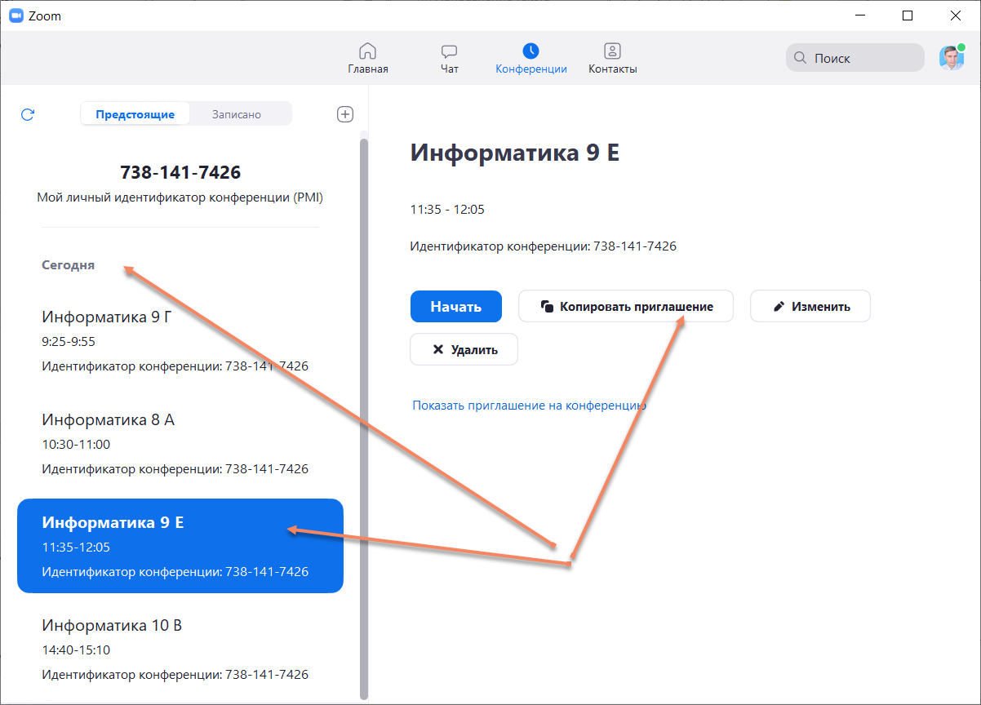

Slide 10
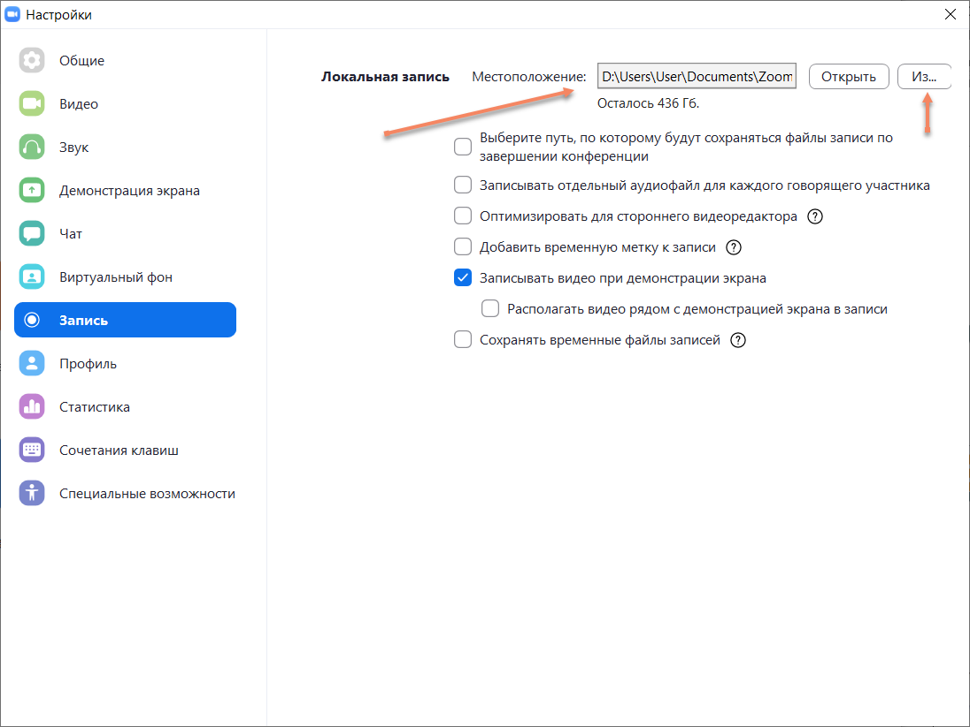
https://us04web.zoom.us/profile/setting

